Slide 1
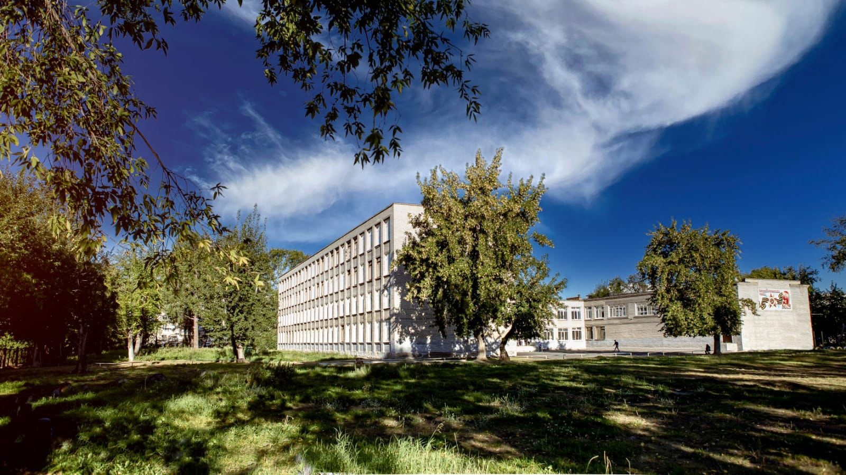
«Профильное обучение на уровне среднего
общего образования в 2026-2027 учебном году»

Slide 2

Проблема самоопределения есть,
прежде всего, проблема определения своего
образа жизни.
С.Л. Рубинштейн

Slide 3







Профильный принцип образования закреплен обновленным
ФГОС СОО и ФОП СОО
В соответствии с документами:
Федеральный государственный образовательный стандарт среднего
общего образования, утвержденный приказом Министерства
образования и науки Российской Федерации от 17 мая 2012г. № 413 (с изменениями от 2014г., 2015г.,2017г., 2020 г., 12.08.2022 г. №732,от 01.02.2024 №62,от 12.02.2025 №93)
1
Федеральная образовательная программа среднего общего
образования, утвержденная приказом Министерства просвещения Российской Федерации от 23 ноября 2022 года (с изменениями от 08.10.2025 Приказ № 729, от 10.11.2025 Приказ №808)
2

Slide 4
Профильное обучение в школе
Профильное образование - это углубление знаний, склонностей, совершенствование ранее полученных навыков через создание системы специализированной подготовки в старших классах.
Эта подготовка индивидуализацию
ориентирована на обучения и
профессиональную ориентацию с учетом реальных потребностей рынка труда.

Slide 5
ФОП СОО включает 19 вариантов федерального учебного плана
Учебный предмет | Уровень изучения предмета
 | Базовый | Углубленный
Обязательная часть
Русский язык | Б – 2 часа
Литература | Б – 3 часа | У – 5 часов
Родной язык | Б – 2 часа
Родная литература | Б – 1 час
Иностранный язык | Б – 3 часа | У – 5 часов
Второй иностранный язык | Б – 2 часа
Алгебра и начала математического анализа | Б – 2 часа | У – 4 часа
Геометрия | Б – 2 часа | У – 3 часа
Вероятность и статистика | Б – 1 час | У – 1 час
Информатика | Б – 1 час | У – 4 часа
История | Б – 2 часа | У – 4 часа
Обществознание | Б – 2 часа | У – 4 часа
География | Б – 1 час | У – 3 часа
Физика | Б – 2 часа | У – 5 часов
Химия | Б – 1 час | У – 3 часа
Биология | Б – 1 час | У – 3 часа
Основы безопасности и защиты Родины | Б – 1 час
Физическая культура | Б – 2 часа
Индивидуальный проект | 1 час
Дополнительные учебные предметы, курсы по выбору обучающихся
Максимально допустимая недельная нагрузка в соответствии с действующими СанПиН | 37 часов
Для каждого профиля обучения с учетом соблюдения требований ФГОС среднего общего образования:
включение в обязательную
часть учебного плана не менее
13 учебных предметов («Русский язык», «Литература»,
«Иностранный
«Математика»,
язык»,
Информатика»,
«История»,
«География»,
«Химия»,
«Физическая
«Основы
Обществознание»,
«Физика»,
«Биология», культура», безопасности
жизнедеятельности»);
ВАЖНО!
изучение не менее двух
учебных предметов на
углубленном уровне.

Slide 6









Профили обучения
Технологический (инженерный) и агротехнологический профиль (с углубленным изучением математики и физики)
Технологический (информационно-технологический) профиль (с углубленным изучением математики и
Ориентирован на
производственную, инженерную и
информационную сферы деятельности
информатики)
Естественно - научный и агротехнологический профиль
(с углубленным изучением химии и биологии)
Ориентирован на такие сферы деятельности, как медицина, биотехнологии
Гуманитарный профиль (с углубленным изучением литературы и обществознания)
Гуманитарный профиль (с углубленным
изучением литературы и иностранного языка)
Гуманитарный профиль (с углубленным изучением литературы и истории)
Гуманитарный профиль (с углубленным изучением истории и обществознания)
Ориентирован на такие сферы деятельности, как педагогика, психология,
общественные отношения
Гуманитарный профиль (с углубленным изучением иностранного языка и истории)
Гуманитарный профиль (с углубленным изучением
иностранного языка и обществознания)

Slide 7






Профили обучения
Социально-экономический профиль
(с углубленным изучением математики и
обществознания)
Социально-экономический профиль
(с углубленным изучением математики,
обществознания и географии)
Социально-экономический профиль
(с углубленным изучением обществознания
и географии)
Ориентирован на профессии,
связанные с социальной сферой,
финансами и экономикой,
с обработкой информации, управлением, предпринимательством
Школа самостоятельно
определяет
2 учебных предмета, изучаемых на
углубленном уровне
Универсальный профиль

Slide 8



Профили обучения
Технологический (инженерный) и агротехнологический профиль (с углубленным изучением математики и физики)
₃+
+
4
Социально-экономический профиль (с углубленным изучением математики и
обществознания)
+

Slide 9
Выбор обучающимися 11-ых классов предметов для сдачи ЕГЭ
Предметы | 11А класс | Ф.И.О. педагога
Математика Б | 11 | Коробицина Е.В.
Математика П | 8
Обществознание | 15 | Манькова Н.А.
История | 3 | Суровкина Я.С.
Литература | 3 | Жуйкова Ю.С.
Биология | 1 | Наговицына Н.А.
Физика | 4 | Черезова О.Г.
Информатика и ИКТ | 2 | Рощектаева Т.А.
География | 6 | Долгушин И.А.
Английский язык | 1 | Мельникова М.А.

Slide 10
Сравнительная таблица результатов ЕГЭ выпускников МАОУ СОШ №4, города Алапаевск, Свердловской области
Предмет | Школа | Город
Русский язык | 68,2 | 64
Математика (профильный уровень) | 69,5 | 66
Математика (базовый уровень) | 4,4 | -
Информатика и ИКТ | 56 | 51
Биология | 74 | 59
Физика | 62,5 | 63
История | 75 | 62
Обществознание | 71,3 | 60
Английский язык | 50 | 49
География | 68,2 | 66
Химия | 70

Slide 11
Структура учебного плана
Предметы(базовый уровень)
Предметы(углубленный уровень)
Спецкурсы
Проектная и исследовательская деятельность

Slide 12
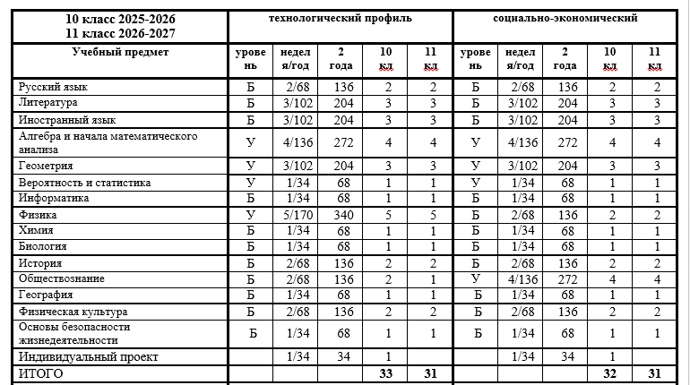
Учебный план СОО

Slide 13
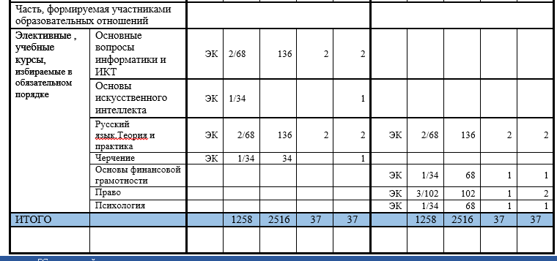
Учебные и факультативные курсы по выбору

Slide 14
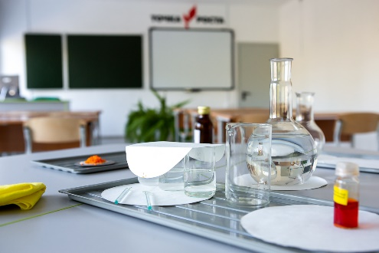
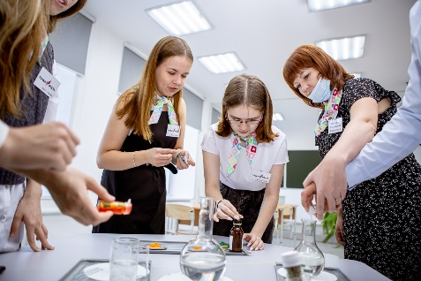
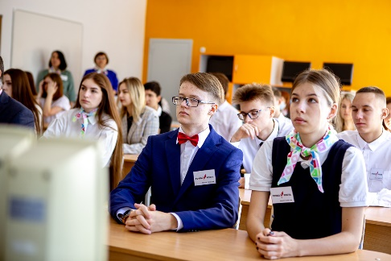

Профили обучения на уровне СОО
на 2026/2027 учебный год
МАОУ СОШ №4
Технологический (инженерный) профиль (с углубленным изучением математики и физики)
УГЛУБЛЕННОЕ ИЗУЧЕНИЕ ПРЕДМЕТОВ:
Алгебра и начала математического анализа - 4 ч.
Геометрия-3 ч.
Вероятность и статистика-1ч.
Физика – 5 ч.
СПЕЦКУРСЫ:
Основные вопросы информатики и ИКТ-2 ч.
Основы искусственного интеллекта -1ч.
Русский язык. Теория и практика -2ч.
Черчение -1ч.
Социально-экономический профиль (с углубленным изучением математики и обществознания)
УГЛУБЛЕННОЕ ИЗУЧЕНИЕ ПРЕДМЕТОВ:
Алгебра и начала математического анализа - 4 ч.
Геометрия-3 ч.
Вероятность и статистика-1ч.
Обществознание – 4 ч.
СПЕЦКУРСЫ:
Русский язык. Теория и практика -2ч.
Психология-1ч.
Основы финансовой грамотности-1ч.
Право -1/2 ч.

Slide 15
Прием документов в 10 класс
будет осуществляться 6,7 июля
с 10.00 до 12.00
₃+
+
4
При себе иметь:
Аттестат об основном общем образовании
Копию паспорта
Копию СНИЛС
Копию медицинского полиса
+

